Slide 1
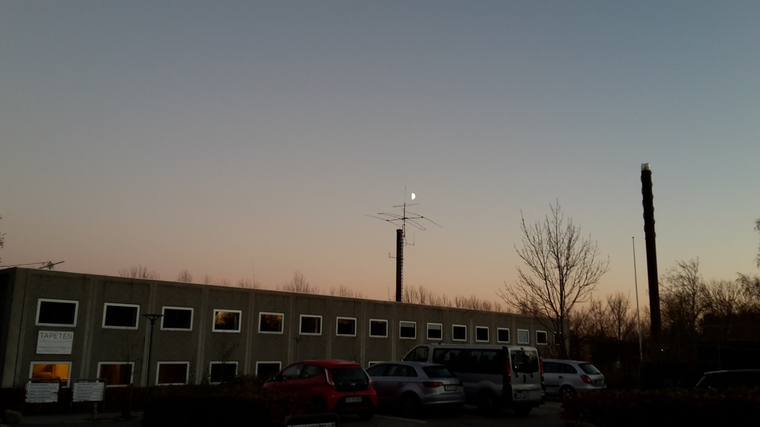
Generalforsamling 7. Marts EDR Ballerup Afd. 2019

Slide 3
DAGSORDEN
1. Valg af dirigent
2. Valg af referent og 2 stemmetællere
3. Årsberetning (fra formand OZ1JTE)

Slide 4
Aktivitetsliste
El installationer i vores store lokale blev udført og afsluttes med et flot resultat.
Vi fik repareret vores 80M/160M dipol antenne på volden, og den har virket lige siden.
Vi fik tilrettet vores vedtægter som vi aftalte på sidste generalforsamling.
Vi fik oprettet en Dropbox konto og fik automatiseret og systematiseret vores torsdags logge.
Vi har udarbejdet en større liste over ”doneret inventar” og vurderet priser, så vi er klar til en dag nogen har lyst til at gå i luften med et loppemarked igen.
Der er tjekket doneret udstyr, og udfærdiget testrapporter på div. grej.
Så fik vi SSD harddiske i vores Pc’er, med et rigtig godt resultat.
Vi fik købt og installeret et fint nyt Digimode interface fra England, så vi er flot kørende med digimode på vores IC-7400, som jo er vores primære VHF station.
Vi fik købt og installeret en fin ny Alinco strømforsyning, ligeledes til ovenstående station.
Vi har afholdt møder ang. vores tilknytning til Landsforeningen EDR.
Fået indbydelse fra OZ9EDR om at deltage i deres HF fieldday.
Indkøb af flot ny HF radio og installeret den.
Udarbejdet og udsendt Nyhedsbrev på ny efter en pause.
Fået og installeret ny fin Laser farve printer med scanner.
Vi fik justeret SteppIR antennen i masten, hvor det var nødvendigt at lave en lille modifikation for at forhindre problemet i fremtiden.
Vores HF radio blev efter manges ønske, åbnet for 60M båndet.
Vi fik afholdt en hyggelig sommerfest på en helt ny lokation.
Julefesten kom som sædvanlig ved Juletid, og denne gang prøvede vi som noget nyt at stå for menuen selv.
Vi havde fælleskørsel mulighed til Amatørtræf Fyn og et lille hold tog af sted.
Vores Gløgg og æbleskive arrangement forløb præcist så hyggeligt som altid.
Vi har fået mere lys opsat i lokalerne(6 stk. lamper), så vi rigtig kan se nullermændene, når du skal støvsuge, og gøre rent..:-)
Sikkert en masse andet, som jeg har glemt.

Slide 5
Ideer til klubaktiviteter:
Vis et godt stykke software.
Få 15 min. ved storskærmen og fortæl om et godt stykke software.
Som nr. 1, men bare med en smart dims, en ny radio, et stykke værktøj eller noget helt andet, og hvorfor du valgte netop denne.
En kort og hurtig fremlæggelse på omkring 15-20 min.
Kunne være en fast ting på den første torsdag i måneden Kl. 20 i et mødelokale.
CCTV. Demonstration.
Et godt hjælpemiddel, når tingene bliver små.
Lad os lave en god 160M antenne på volden.
18M Flagstang, toploading og afstemning og jordplan.
Lad os få røde kinder sammen på volden.
Lad os lave en god 60M antenne.
Lad os forsøge at lave en trådantenne til den store metalskorsten hos naboen.
Lidt benarbejde må påregnes for at få dem med på ideen.
Sommeraktivitet - Skal vi finde den bedste mobilantenne til HF/VHF eller UHF?
Bil og magnetfod i gården og du kommer med dine mobilantenner.
Aftale med RX stationer i passende afstand giver rapporter undervejs.
Sommeraktivitet – Leo OZ4AED har snakket om at grille før klubaftenen sommeren igennem. En gammel ide som vi måske bør afprøve.

Slide 6
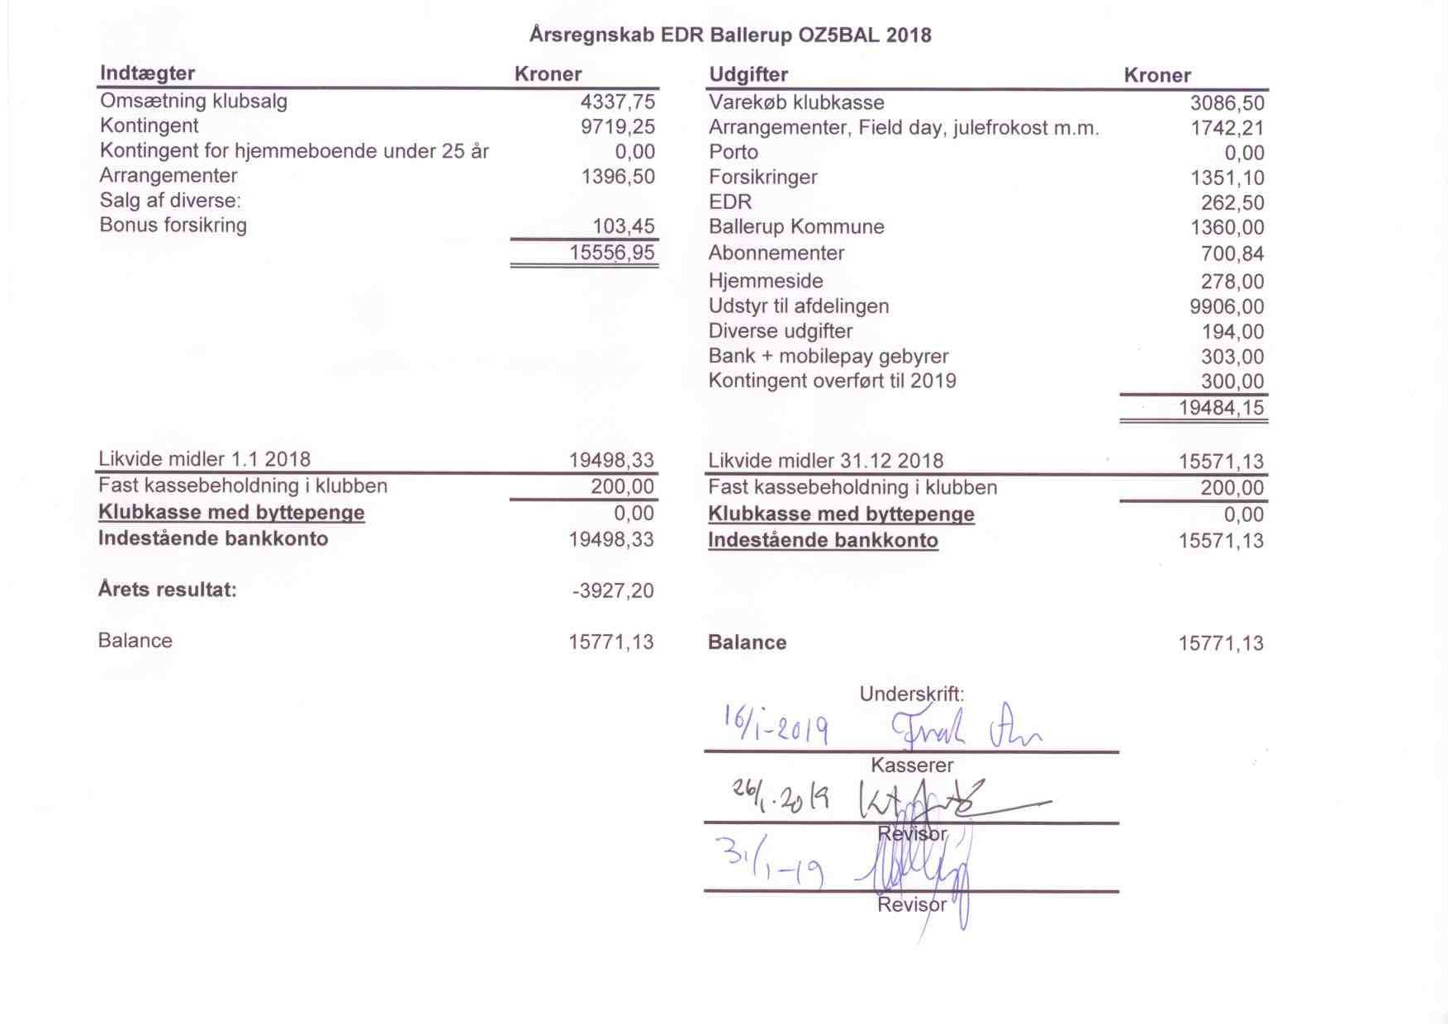
4. Årsregnskab

Slide 7
5. Indkomne forslag

Slide 8
Forslagsstiller. Martin OZ2MA/ Bestyrelsen. Forslag nr. 1 til ændring af vedtægter §7 C.
Nuværende vedtægter.
§7 Regnskab C. Der laves driftsoversigt og status, der fremlægges på hvert bestyrelsesmøde.
Ændringsforslag.
§7 Regnskab C. Til hvert bestyrelsesmøde oplyses bankbeholdning. Bestyrelsen kan med 14 dages varsel forlange et ajourført regnskab, der viser driftsoversigt og status, samt kontoudtog der viser saldoen i banken.

Slide 9
Forslagsstiller. Martin OZ2MA/Bestyrelsen. Forslag 2 til ændring af vedtægter §10 C og H
Nuværende vedtægter.
§10 Generalforsamling C. Generalforsamlingen indkaldes skriftligt med mindst 14 dages varsel. Indkaldelsen kan også ske via e-mail, dog stadig med mindst 14 dages varsel. Sammen med indkaldelsen til generalforsamlingen fremsendes revideret årsregnskab samt forslag til budget for indeværende år.
Ændringsforslag.
§10 Generalforsamling C. Generalforsamlingen indkaldes skriftligt med mindst 14 dages varsel. Indkaldelsen kan også ske via e-mail, dog stadig med mindst 14 dages varsel. Sammen med indkaldelsen til generalforsamlingen fremsendes revideret årsregnskab.
Forsættes =>

Slide 10
Nuværende vedtægter.
H. Dagsorden på den ordinære generalforsamling er følgende:
1. Valg af dirigent 2. Valg af stemmetællere 3. Årsberetning 4. Årsregnskab 5. Indkomne forslag 6. Fastlæggelse af næste års kontingent og betalingsbetingelser 7. Budget for indeværende år 8. Valg til bestyrelse, revision og evt. udvalg 9. Eventuelt
Ændringsforslag.
H. Dagsorden på den ordinære generalforsamling er følgende:
1. Valg af dirigent 2. Valg af stemmetællere 3. Årsberetning 4. Årsregnskab 5. Indkomne forslag 6. Fastlæggelse af næste års kontingent og betalingsbetingelser 7. Valg til bestyrelse, revision og evt. udvalg 8. Eventuelt

Slide 11
6. Fastlæggelse af næste års kontingent og betalingsbetingelser
Nuværende kontingent er
Kr. 300.- pr. år for 1. medlem
Kr. 125.- pr. år for 2. medlem på samme adresse.
Kr. 20.-pr. år for hvert medlem under 25 år på samme adresse.
Bestyrelsens indstilling er et uændret kontingent for den kommende periode.

Slide 12
7. Budget for indeværende år.

Slide 13
Valg til bestyrelse, revision og evt. udvalg
8.1 Formand (for 2 år), på valg er OZ1JTE, Thomas.
8.2 Bestyrelsesmedlem (for 2 år) på valg er OZ1TBT Thomas, OZ2JP Jens, OZ2PJ Poul og OZ1GFU Alan. OZ1TBT modtager ikke genvalg.
8.3 1 eller 2 stk. Bestyrelsessuppleanter (for 1 år), på valg er:
1. Bestyrelsessuppleant OZ2MA Martin.
2. Bestyrelsessuppleant. Posten er pt. ikke besat.
8.4 Revisor(for 2 år). På valg er Kurt OZ9KJ. Modtager genvalg.
8.5 Revisorsuppleant (for 1 år) på valg OZ2J John. Modtager genvalg.

Slide 14
9.0 Eventuelt.

